Slide 1


Day04：Web APIs
课程编号：SE33625
授课对象：20级软件工程&服务科学
主讲教师：辛国栋
Email：gdxin@hit.edu.cn

Slide 2
JavaScript = ECMAScript + DOM +BOM
JavaScript
ECMAScript
DOM
BOM
JavaScript语法
页面文档对象模型
浏览器对象模型
JavaScript基础
Web APIs

Slide 3
API 和 Web API
API（Application Programming Interface, 应用程序编程接口）
是一些预先定义的函数。目的是提供应用程序与开发人员基于某软件或硬件得以访问一组例程的能力，而又无需访问源码，或理解内部工作机制的细节。
Web API 是浏览器提供的一套操作浏览器功能和页面元素的 API ( BOM 和 DOM )
详细 API可参考 : https://developer.mozilla.org/zh-CN/docs/Web/API

Slide 4
今日内容
1. DOM简介及元素获取
2. 事件基础
3. 操作元素
4. 节点操作
5. BOM简介

Slide 5
1. DOM及标签元素获取 什么是DOM;HTML如何转为DOM；DOM树介绍；DOM元素获取

Slide 6
1.1 什么是 DOM
Document Object Model，DOM，是 W3C 组织推荐的处理可扩展标记语言（HTML或者XML）的标准编程接口
W3C 已经定义了一系列的 DOM 接口，通过这些 DOM 接口可以改变网页的内容、结构和样式。

Slide 7
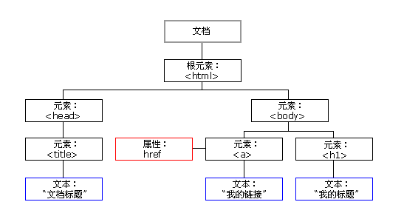
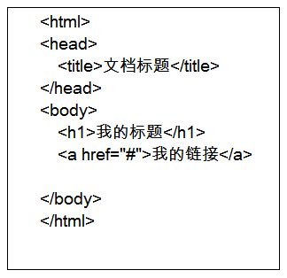
1.2 HTML -> DOM
Html文档
DOM

Slide 8
1.3 DOM 树
文档：一个页面就是一个文档，DOM 中使用 document 表示
元素：页面中的所有标签都是元素，DOM 中使用 element 表示
节点：网页中的所有内容都是节点（标签、属性、文本、注释等），DOM 中使用 node 表示。DOM 把以上内容都看做是对象
DOM在开发中主要用来操作元素。

Slide 9
1.4 如何获取页面元素？
要想操作页面元素（标签），首先需要获取元素
获取方式 | api或者属性 | 说明
根据 ID 获取 | document.getElementById( ‘ id‘ ); | 返回单个元素对象
根据标签名获取 | document.getElementsByTagName('标签名'); | 返回元素对象的集合
通过 HTML5 新增的方法获取 | document.getElementsByClassName(‘类名'); | 根据类名返回元素对象集合
 | document.querySelector('选择器'); | 根据指定选择器返回第一个元素对象
 | document.querySelectorAll('选择器'); | 根据指定选择器返回对象集合
特殊元素获取 | doucumnet.body | 返回body元素对象
 | document.documentElement | 返回html元素对象

Slide 10
2.事件基础 事件概述；事件三要素；常见的鼠标事件

Slide 11
2.1 什么是事件
事件是可以被 JavaScript 侦测到的行为。
简单理解： 触发--- 响应机制。
网页中的每个元素都可以产生某些可以触发 JavaScript 的事件，例如，我们可以在用户点击某按钮时产生一个 事件，然后去执行某些操作。

Slide 12
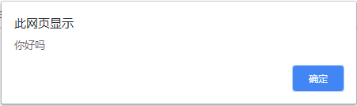
2.2 事件三要素
1）事件源 （谁？）
2）事件类型 （什么事件？）
3）事件处理程序 （做啥？）
页面中有一个按钮，当鼠标点击按钮的时候，弹出“你好”警示框。
1）获取事件源（按钮）
2）注册事件（绑定事件），使用 onclick
3）编写事件处理程序，写一个函数弹出 alert
var btn = document.getElementById('btn');
btn.onclick = function() {
alert('你好吗');
};

Slide 13
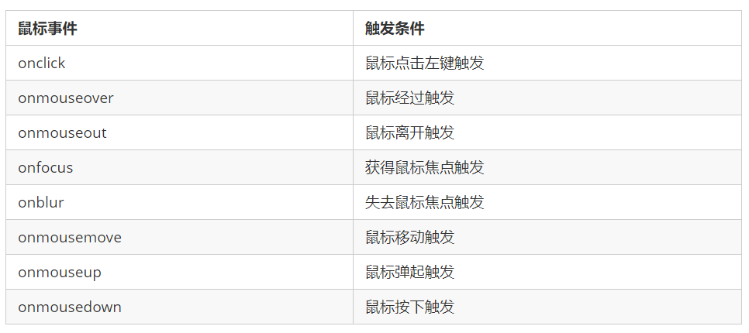
2.3 常见的鼠标事件

Slide 14
2.4 灯泡开关案例
<body> <img id="light" src="../img/off.gif"> <script> //1.获取图片对象 var light = document.getElementById("light"); var flag = false;//代表灯是灭的。 off图片 //2.绑定单击事件 light.onclick = function () { if (flag) {//判断如果灯是开的，则灭掉 light.src = "img/off.gif"; flag = false; } else { //如果灯是灭的，则打开 light.src = "img/on.gif"; flag = true; } } </script> </body>

Slide 15
3. 操作元素 DOM改变元素内容；操作元素的属性；样式属性操作

Slide 16
3.1 改变元素内容（获取或设置）
element.innerText
改变元素从起始位置到终止位置的内容, 但它去除 html 标签,同时空格和换行也会去掉
element.innerHTML
改变元素起始位置到终止位置的全部内容，包括 html 标签，同时保留空格和换行

Slide 17
3.2 操作元素的属性
可以获取属性的值，并设置属性值：格式
元素对象.属性名 = 值
常用元素的属性操作
innerText、innerHTML 改变元素内容
src、href 改变URL
id、alt、title
表单元素的属性操作
type、value、checked、selected、disabled

Slide 18
3.3 样式属性操作
DOM有两种方式操作样式
element.style 行内样式操作
element.className 类名样式操作
注意：
JS 样式采取驼峰命名法 如：fontSize、backgroundColor
修改 style 样式操作，产生的是行内样式，CSS 权重比较高

Slide 19
3.4 操作元素总结
innerText
操作元素内容
innerHTML
操作常见元素属性
src、href、title、alt等
操作元素
操作表单元素属性
type、value、disabled等
element.style
操作元素样式属性
className

Slide 20
4. 节点操作 节点概述；节点层级；节点操作；节点操作的CRUD总结

Slide 21
4.1 为什么学节点操作
获取元素通常使用两种方式：
1）利用 DOM 提供的方法获取元素
document.getElementById()
document.getElementsByTagName()
document.querySelector 等
逻辑性不强、繁琐
2）利用DOM节点层级关系获取元素
利用父 子 兄 节点关系获取元素
逻辑性强， 但是兼容性稍差 IE9.0

Slide 22
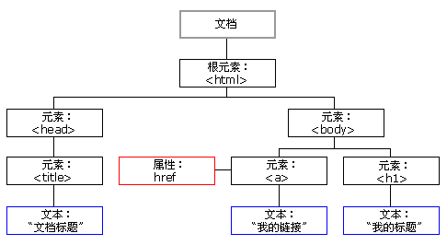
4.2 节点概述
网页中的所有内容都是节点（ 标签、属性、文本、注释等），在DOM 中，节点使用 node 来表示。
一般地，节点至少拥有nodeType（节点类型）、nodeName（节点名称）和nodeValue（节点值）这三个基本属性
元素节点 nodeType 为 1
属性节点 nodeType 为 2
文本节点 nodeType 为 3 （文本节点包含文字、空格、换行等）

Slide 23
4.3 节点层级
利用 DOM 树可以把节点划分为不同的层级关系，常见的是 父 子 兄 层级关系。

Slide 24
4.3 节点层级
父级节点：node.parentNode
parentNode 属性可返回某节点的父节点，注意是最近的一个父节点
如果指定的节点没有父节点则返回 null

Slide 25
4.3 节点层级
获取所有子节点
parentNode.childNodes（标准）
返回包含指定节点的子节点的集合，该集合为即时更新的集合。
注意：返回值里面包含了所有的子节点，包括元素节点，文本节点等
parentNode.children（非标准，但各浏览器都支持）
返回所有的子元素节点。它只返回子元素节点，其余节点不返回 （需要重点掌握）

Slide 26
4.3 节点层级
获取第一个/最后一个子节点
parentNode.firstChild/parentNode.lastChild
返回第一个/最后一个子节点，找不到则返回null。同样，也是包含所有的节点
parentNode.firstElementChild/parentNode.lastElementChild
返回第一个/最后一个子元素节点，找不到则返回null。
这两个方法有兼容性问题，IE9 以上才支持
实际开发中，为避免兼容性问题的写法
如果想要第一个子元素节点，可以使用 parentNode.children[0]
如果想要最后一个子元素节点，可以使用 parentNode.chilren[parentNode.children.length - 1]

Slide 27
4.3 节点层级
兄弟节点
node.nextSibling/node.previousSibling
返回当前元素的下一个/上一个兄弟元素节点，找不到则返回null。同样，也是包含所有的节点。
node.nextElementSibling/node.previousElementSibling
返回当前元素下一个兄弟/上一个兄弟元素节点，找不到则返回null

Slide 28
4.4 节点操作
创建节点：document.createElement('tagName')
方法创建由 tagName 指定的 HTML 元素。因为这些元素原先不存在，是根据需求动态生成的，所以也称为动态创建元素节点
添加节点：
node.appendChild(child) ：将一个节点添加到指定父节点的子节点列表末尾
node.insertBefore(child, 指定元素) ：方法将一个节点添加到父节点的指定子节点前面

Slide 29
4.4 节点操作
删除节点：node.removeChild(child)
方法从 DOM 中删除一个子节点，返回删除的节点
复制节点(克隆节点)：node.cloneNode()
返回调用该方法的节点的一个副本。 也称为克隆节点/拷贝节点
如果括号参数为空或者为 false ，则是浅拷贝，即只克隆复制节点本身，不克隆里面的子节点。
如果括号参数为 true ，则是深度拷贝，会复制节点本身以及里面所有的子节点。

Slide 30
4.5 DOM 重点核心总结
创建：
document.write()
element.innerHTML
document.createElement()
增
appendChild
insertBefore
删
removeChild

Slide 31
4.5 DOM 重点核心总结
改
修改元素属性： src、href、title等
修改普通元素内容： innerHTML 、innerText
修改表单元素： value、type、disabled等
修改元素样式： style、className
查
DOM提供的API 方法 getElementById、getElementsByTagName 古老用法 不太推荐
H5提供的新方法： querySelector、querySelectorAll 提倡利用节点
操作获取元素： 父(parentNode)、子(children)、兄(previousElementSibling、nextElementSibling) 提倡

Slide 32
4.5 DOM 重点核心总结
属性操作
setAttribute：设置dom的属性值
getAttribute：得到dom的属性值
removeAttribute移除属性
事件操作

Slide 33
5. BOM简介 Bom的基本概念，组成，widow对象，location对象及histroy对象

Slide 34
5.1 什么是 BOM
BOM（Browser Object Model）即浏览器对象模型，它提供了独立于内容而与浏览器窗口进行交互的对象，其核心对象是 window。
DOM
BOM
文档对象模型
DOM 就是把「文档」当做一个「对象」来看待
DOM 的顶级对象是 document
DOM 主要学习的是操作页面元素
DOM 是 W3C 标准规范
浏览器对象模型
把「浏览器」当做一个「对象」来看待
BOM 的顶级对象是 window
BOM 学习的是浏览器窗口交互的一些对象
BOM 是浏览器厂商在各自浏览器上定义的，兼容性较差

Slide 35
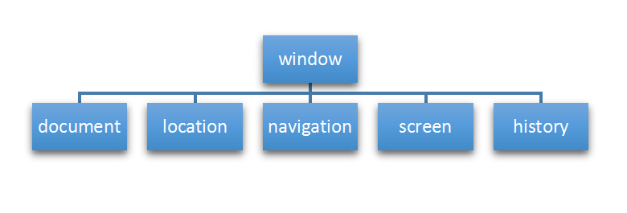
5.2 BOM的构成
BOM 比 DOM 更大，它包含 DOM
window 对象 ，是JS的最顶层对象，其他的BOM对象都是window对象的属性；
document 对象，文档对象；
location 对象，浏览器当前URL信息；
navigator 对象，浏览器本身信息；
screen 对象，客户端显示器屏幕信息；
history 对象，浏览器访问历史信息；

Slide 36
5.3 window 对象
window 对象具有双重角色。
既是浏览器窗口的一个接口，又是全局对象，因此所有在全局作用域中声明的变量、函数都会变成window对象的属性和方法。
在调用的时候可以省略 window，前面学习的对话框都属于 window 对象方法，如 alert()、prompt() 等。

Slide 37
5.3 window 对象
窗口加载事件-方式一
window.onload 是窗口 (页面）加载事件，当文档内容完全加载完成会触发该事件(包括图像、脚本文件、CSS 文件等)，就调用的处理函数。
有了 window.onload 就可以把 JS 代码写到页面元素的上方，因为 onload 是等页面内容全部加载完毕，再去执行处理函数。
window.onload = function(){}

Slide 38
5.3 window 对象
窗口加载事件-方式二
window.onload 传统注册事件方式 只能写一次，如果有多个，会以最后一个 window.onload 为准。
如果使用 addEventListener 则没有限制
window.addEventListener("load", function(){});

Slide 39
5.3 window 对象
窗口加载事件-方式三
DOMContentLoaded 事件触发时，仅当DOM加载完成，不包括样式表，图片，flash等等。
Ie9以上才支持
如果页面的图片很多的话, 从用户访问到onload触发可能需要较长的时间, 交互效果就不能实现，必然影响用户的体验，此时用 DOMContentLoaded 事件比较合适。
document.addEventListener('DOMContentLoaded',function(){})

Slide 40
5.3 window 对象
定时器1：炸弹定时器（一次性）
window.setTimeout(调用函数, [延迟的毫秒数]);
该定时器在定时器到期后执行回调函数
普通函数是按照代码顺序直接调用。而参数中的调用函数，需要等待时间，时间到了才去调用这个函数，因此称为回调函数callback
回调，就是回头调用的意思。上一件事干完，再回头再调用这个函数
window.clearTimeout(timeoutID)：
取消先前通过调用 setTimeout() 建立的定时器

Slide 41
5.3 window 对象
定时器2：闹钟定时器(连续执行)
window.setInterval(回调函数, [间隔的毫秒数]);
setInterval() 方法重复调用一个函数，每隔这个时间，就去调用一次回调函数。
window.clearInterval(intervalID);
clearInterval()方法取消了先前通过调用 setInterval()建立的定时器

Slide 42
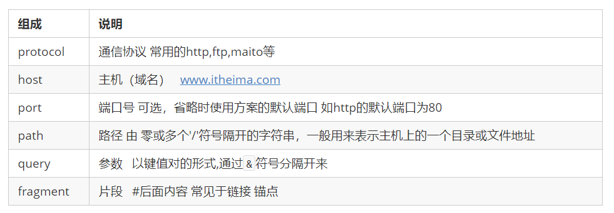
5.4 location 对象
Uniform Resource Locator, URL。统一资源定位符是互联网上标准资源的地址
URL 的一般语法格式为：
protocol://host[:port]/path/[?query]#fragment
Eg：
http://www.itcast.cn/index.html?name=andy&age=18#link

Slide 43
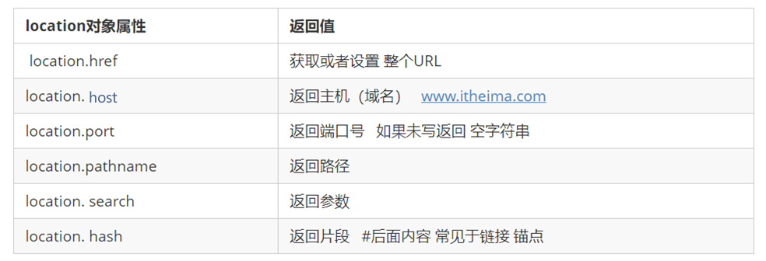
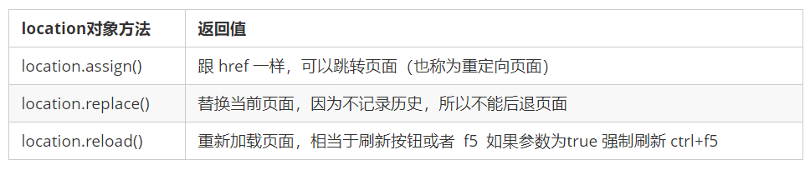
5.4 location 对象
window 对象给我们提供了一个location 属性用于获取或设置窗体的 URL，并且可以用于解析 URL。因为这个属性返回的是一个对象，所以我们将这个属性也称为 location 对象。

Slide 44
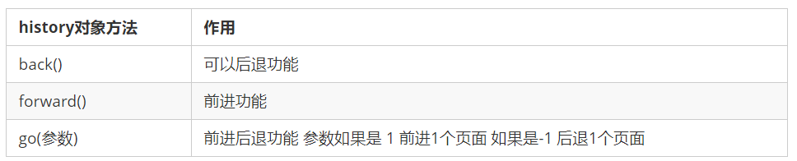
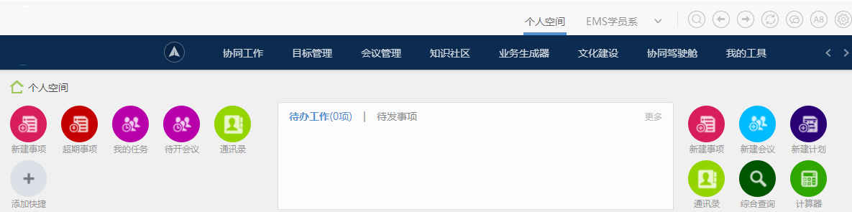
5.5 history对象
window 对象给我们提供了一个 history 对象，与浏览器历史记录进行交互。该对象包含用户（在当前浏览器窗口中）访问过的 URL。
history 对象一般在实际开发中比较少用，但是会在一些 OA 办公系统中见到。

